Slide 1
ESCUELA NORMAL DE EDUCACIÓN PREESCOLAR
Licenciatura en Educación Preescolar
CICLO ESCOLAR
2020-2021
Jardín de Niños “Victoria Garza Villarreal”
Dirección: ANTARES LA ESTRELLA #25084
Teléfono: 3648929
Clave: 05EJN0056C
Jornada de práctica
Del 11 de enero al 5 de febrero del 2021.
Alumna: Daniela Karime Muñiz Limón.
Séptimo semestre
Sección: “B”
Grupo que atiende, grado y sección: 3°A
Nombre de la educadora practicante: Daniela Karime Muñiz Limón.

Slide 2
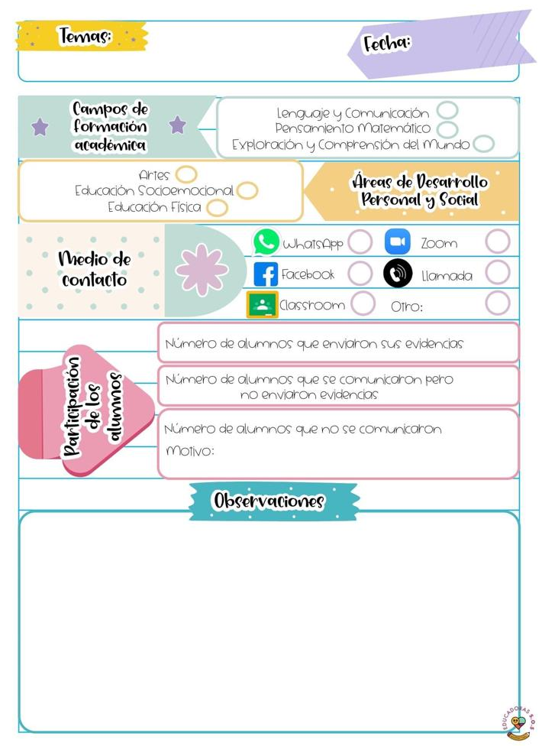
Lina la conejita.
11 de enero del 2021
5
El día de hoy se trabajo mediante los aprendizajes de reforzamiento que envió la educadora, se les envió un vídeo dándoles las bienvenida y explicando la actividad del día.
NOTA: SE ESTA APLICANDO ACTIVIDADES DE REFORZAMIENTO Y NO DE APRENDE EN CASA, SOLO SE LES PIDIÓ VER LA PROGRMACIÓN

Slide 3
Tino el cochino.
Supermercado
12 de enero del 2021
Las evidencias se suben al grupo de Facebook los fines de semana.
El día de hoy se trabajo mediante los aprendizajes de reforzamiento que envió la educadora, se les envió la actividad y el enlace de Zoom para la clase virtual.
NOTA: SE ESTA APLICANDO ACTIVIDADES DE REFORZAMIENTO Y NO DE APRENDE EN CASA, SOLO SE LES PIDIÓ VER LA PROGRMACIÓN

Slide 4
Clase de Zoom
13 de enero del 2021
11
El día de hoy se trabajo mediante los aprendizajes de reforzamiento que envió la educadora, se les envió la actividad y hubo clases virtuales en la cuales se trabajo pensamiento matemático usando razonamiento con ayuda de un ábaco. Usamos sustracción y adición. La clase fue dinámica, sin embargo hubo muy pocos alumnos conectados. Esperemos para la próxima clase haya más.
NOTA: SE ESTA APLICANDO ACTIVIDADES DE REFORZAMIENTO Y NO DE APRENDE EN CASA, SOLO SE LES PIDIÓ VER LA PROGRMACIÓN

Slide 5
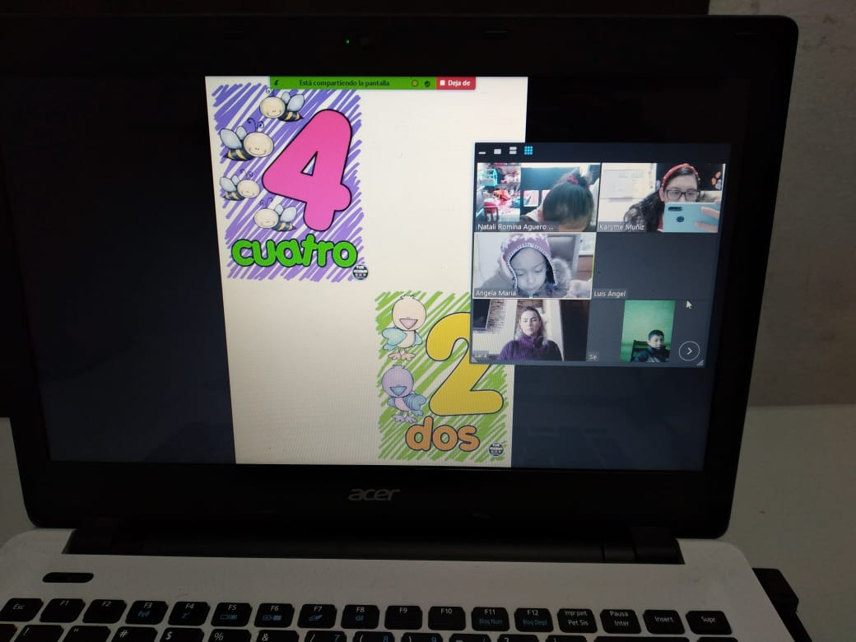
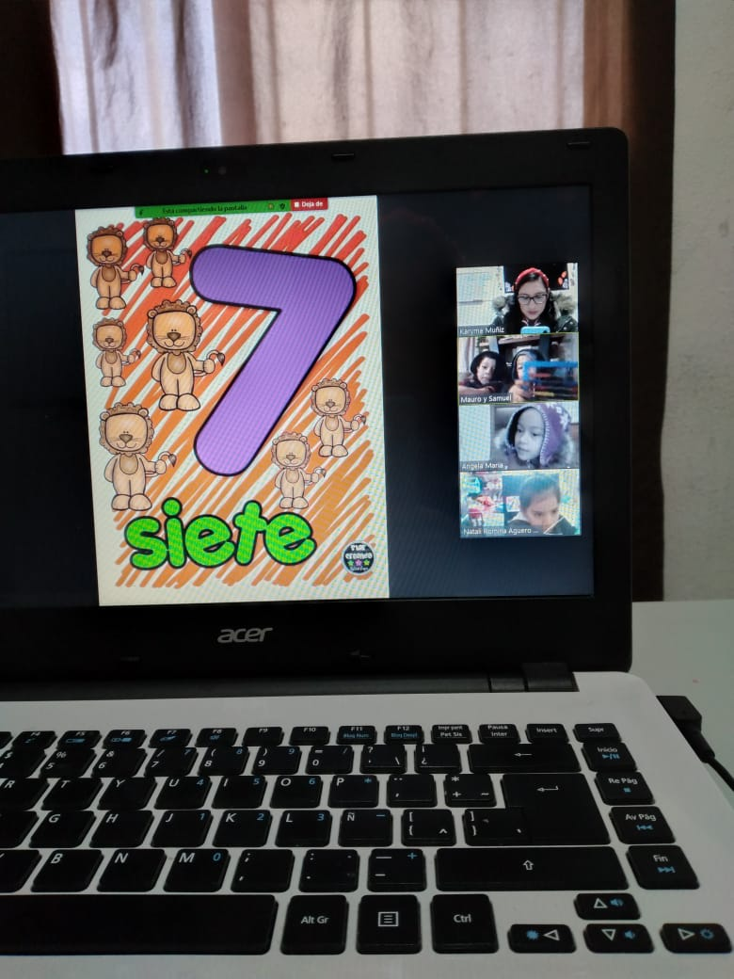
Clase de Zoom

Slide 6
Supermercado
Narro una historia
14 de enero del 2021
Las evidencias se suben al grupo de Facebook los fines de semana.
El día de hoy se trabajo mediante los aprendizajes de reforzamiento que envió la educadora, se les envió la actividad y se les explico mediante un audio lo que iban a realizar. Se le proporciono material didáctico y las evidencias de la semana se suben los viernes a domingo.
NOTA: SE ESTA APLICANDO ACTIVIDADES DE REFORZAMIENTO Y NO DE APRENDE EN CASA, SOLO SE LES PIDIÓ VER LA PROGRMACIÓN

Slide 7
Consulta
15 de enero del 2021
El día de hoy se trabajo mediante los aprendizajes de reforzamiento que envió la educadora, se les envió la actividad y se les explico mediante un audio lo que iban a realizar. Se le proporciono material didáctico y las evidencias de la semana se suben los viernes a domingo.
NOTA: SE ESTA APLICANDO ACTIVIDADES DE REFORZAMIENTO Y NO DE APRENDE EN CASA, SOLO SE LES PIDIÓ VER LA PROGRMACIÓN

Slide 8
Conductas adecuadas
18 de enero del 2021
El día de hoy se trabajo mediante los aprendizajes de reforzamiento que envió la educadora, se les envió la actividad y se les explico mediante un vídeo lo que iban a realizar. Se le proporciono material didáctico y las evidencias de la semana se suben los viernes a domingo.
NOTA: SE ESTA APLICANDO ACTIVIDADES DE REFORZAMIENTO Y NO DE APRENDE EN CASA, SOLO SE LES PIDIÓ VER LA PROGRMACIÓN
Nos conectamos en Zoom y se hablo sobre historias de vida, mostrando fotografías y creando sus propias historias.

Slide 9
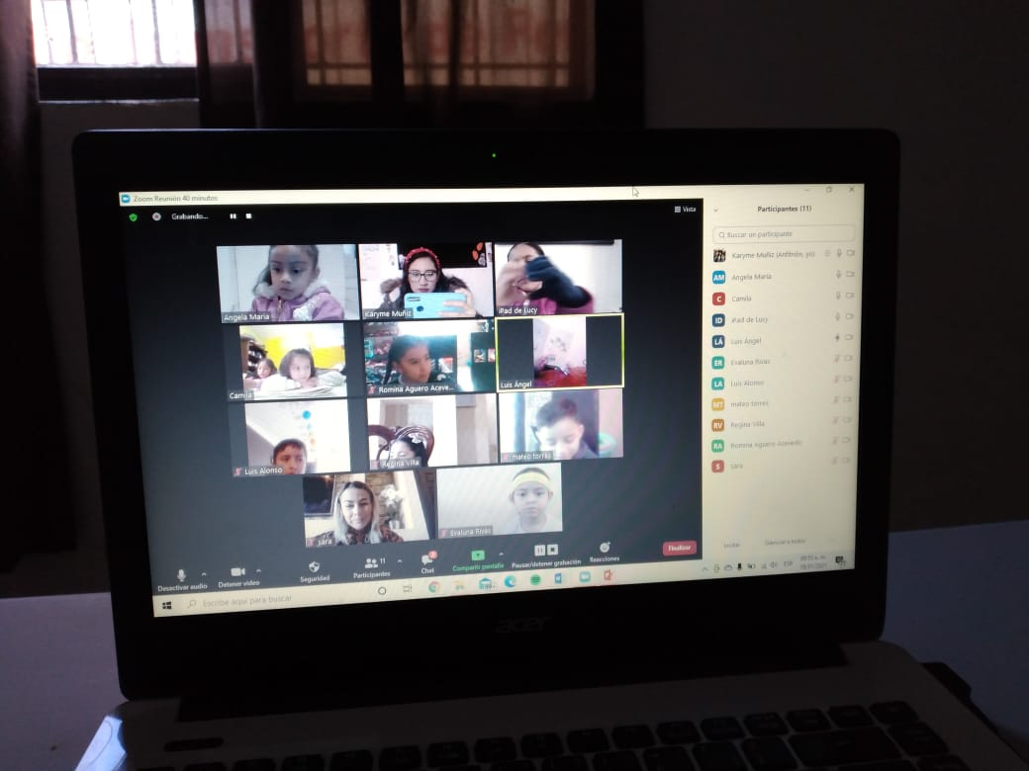
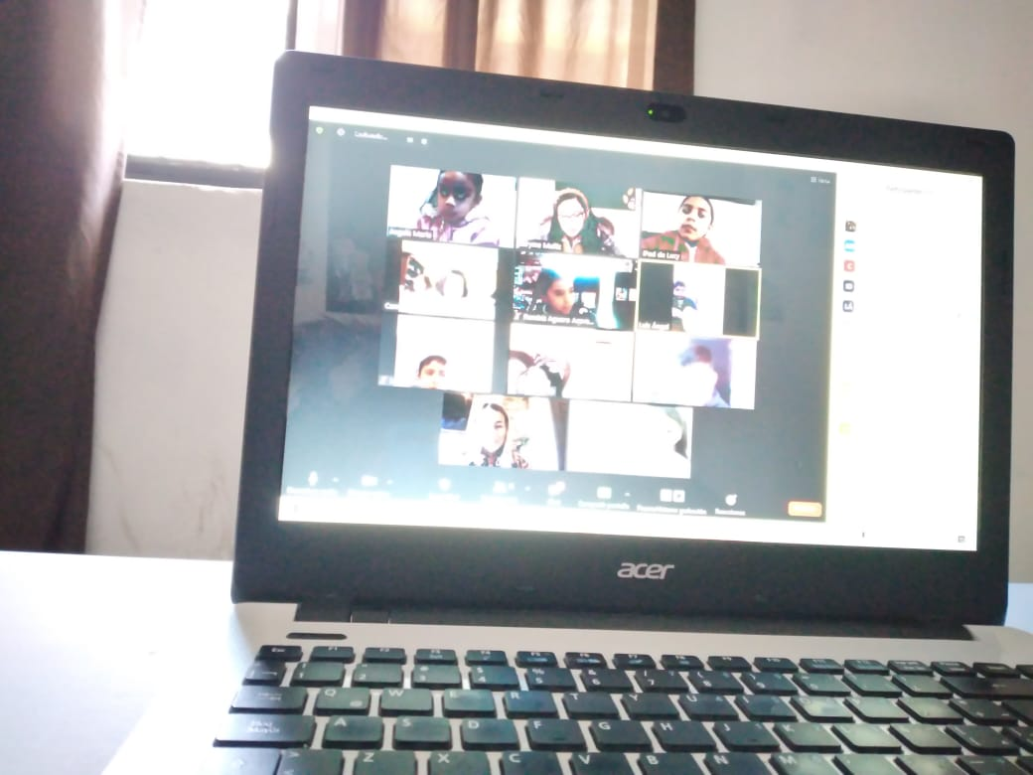
Clase de Zoom

Slide 10
La pimienta que huye
Conozco monedas
19 de enero del 2021
El día de hoy se trabajo mediante los aprendizajes de reforzamiento que envió la educadora, se les envió la actividad y se les explico mediante un audio lo que iban a realizar. Se le proporciono material didáctico y las evidencias de la semana se suben los viernes a domingo.
NOTA: SE ESTA APLICANDO ACTIVIDADES DE REFORZAMIENTO Y NO DE APRENDE EN CASA, SOLO SE LES PIDIÓ VER LA PROGRMACIÓN

Slide 11
Clase de zoom
20 de enero del 2021
El día de hoy se trabajo mediante los aprendizajes de reforzamiento que envió la educadora, se les envió la actividad y se les explico mediante un vídeo lo que iban a realizar. Se le proporciono material didáctico y las evidencias de la semana se suben los viernes a domingo.
NOTA: SE ESTA APLICANDO ACTIVIDADES DE REFORZAMIENTO Y NO DE APRENDE EN CASA, SOLO SE LES PIDIÓ VER LA PROGRMACIÓN
Nos conectamos en Zoom y se trato de conteo mediante memorama virtual, la clase estuvo muy divertida y amena.

Slide 12
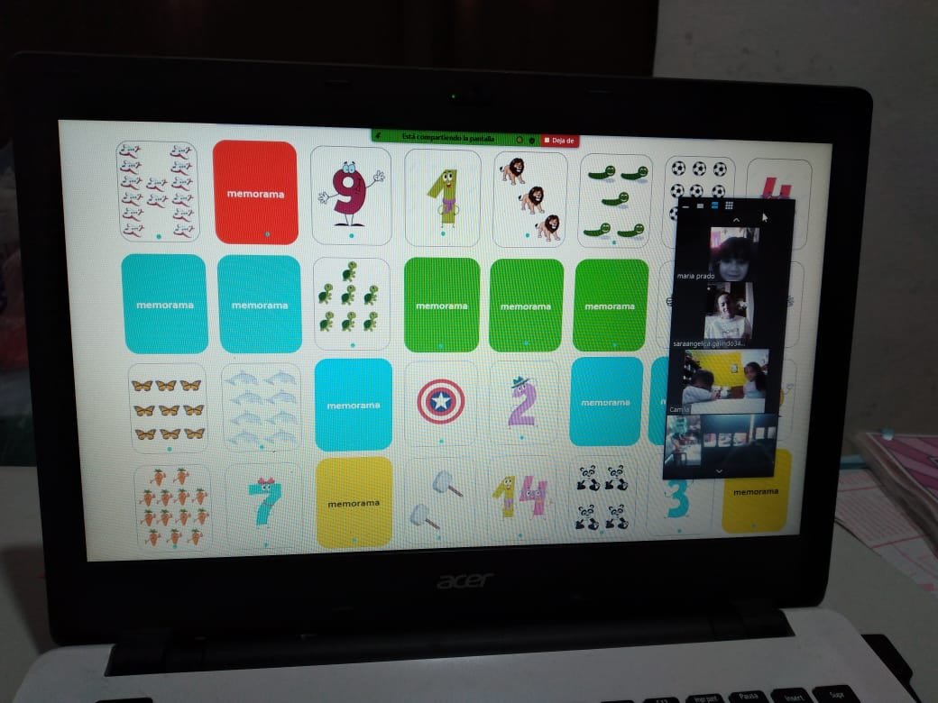
Clase de Zoom

Slide 13
Historia
La tiendita
21 de enero del 2021
El día de hoy se trabajo mediante los aprendizajes de reforzamiento que envió la educadora, se les envió la actividad y se les explico mediante un escrito lo que iban a realizar. Se le proporciono material didáctico y las evidencias de la semana se suben los viernes a domingo.
NOTA: SE ESTA APLICANDO ACTIVIDADES DE REFORZAMIENTO Y NO DE APRENDE EN CASA, SOLO SE LES PIDIÓ VER LA PROGRMACIÓN

Slide 14
Cuidando mi salud
22 de enero del 2021
6
El día de hoy se trabajo mediante los aprendizajes de reforzamiento que envió la educadora, se les envió la actividad y se les explico mediante un escrito lo que iban a realizar. Se le proporciono material didáctico y las evidencias de la semana se suben los viernes a domingo.
NOTA: SE ESTA APLICANDO ACTIVIDADES DE REFORZAMIENTO Y NO DE APRENDE EN CASA, SOLO SE LES PIDIÓ VER LA PROGRMACIÓN

Slide 15
Jugamos en equipo
25 de enero del 2021
El día de hoy se trabajo mediante los aprendizajes de reforzamiento que envió la educadora, se les envió la actividad y se les explico mediante un vídeo lo que iban a realizar. Se le proporciono material didáctico y las evidencias de la semana se suben los viernes a domingo.
Nos conectamos en Zoom y se trato de objetos significativos.

Slide 16
CUANDO ERA BEBÉ
ENCUENTRALO
26 DE ENERO DEL 2021
El día de hoy se trabajo mediante los aprendizajes de reforzamiento que envió la educadora, se les envió la actividad y se les explico mediante un escrito lo que iban a realizar. Se le proporciono material didáctico y las evidencias de la semana se suben los viernes a domingo.
Se envió planeación a la educadora para la clase virtual del día miércoles.

Slide 17
HABLEMOS DE NUESTROS DERECHOS
27 DE ENERO DEL 2021
El día de hoy se trabajo mediante los aprendizajes de reforzamiento que envió la educadora, se les envió la actividad y se les explico mediante un vídeo lo que iban a realizar. Se le proporciono material didáctico y las evidencias de la semana se suben los viernes a domingo.
Nos conectamos en Zoom y se trato de usar objetos no convencionales para medir diferentes artículos del hogar, como el refrigerador, la cama, etc.

Slide 18
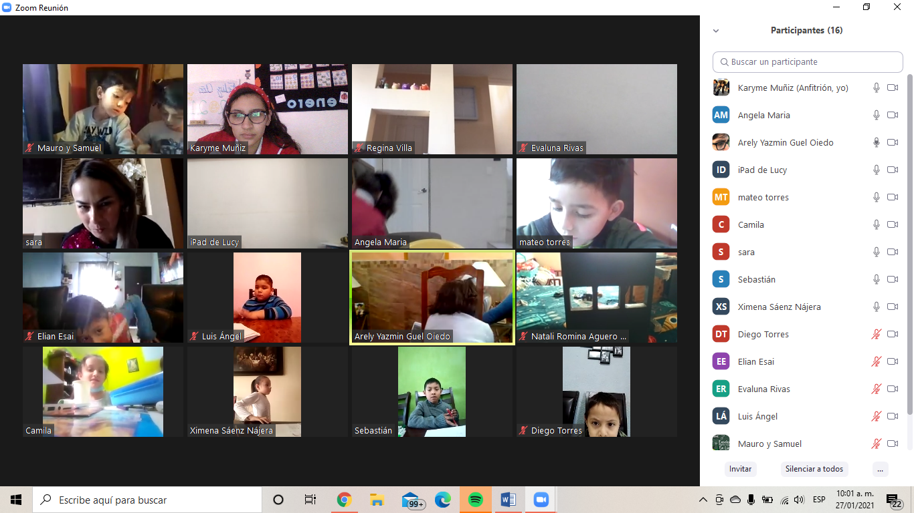
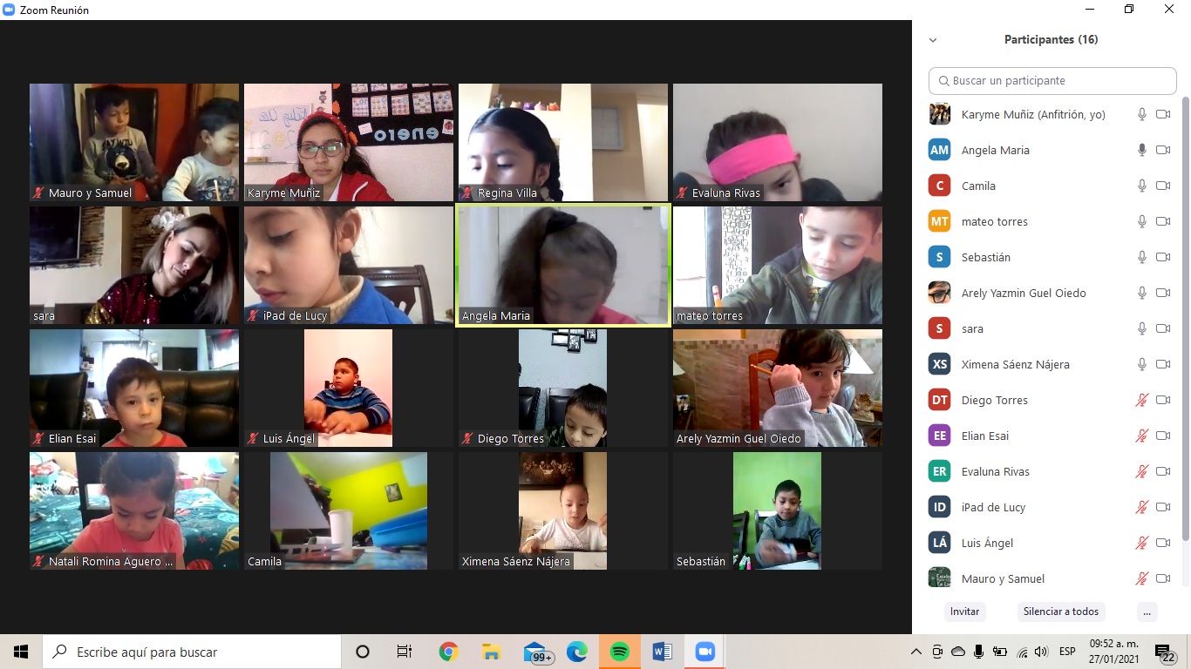
Clase de Zoom

Slide 19
Mateimagina
Una noticia especial
28 de enero del 2021
El día de hoy se trabajo mediante los aprendizajes de reforzamiento que envió la educadora, se les envió la actividad y se les explico mediante un vídeo lo que iban a realizar. Se le proporciono material didáctico y las evidencias de la semana se suben los viernes a domingo.

Slide 20
Cambios en la localidad.
Representaciones graficas para explicar la sucesión de eventos.
2 de febrero del 2021
El día de hoy se trabajo mediante los aprendizajes de reforzamiento que envió la educadora, se les envió la actividad y se les explico mediante un vídeo lo que iban a realizar. Se le proporciono material didáctico y las evidencias de la semana se suben los viernes a domingo.

Slide 21
Instructivos
3 de febrero del 2021
El día de hoy se trabajo mediante los aprendizajes de reforzamiento que envió la educadora, se les envió la actividad y se les explico mediante un vídeo lo que iban a realizar. Se le proporciono material didáctico y las evidencias de la semana se suben los viernes a domingo.
Nos conectamos en Zoom y se trato de como interpretar instructivos, creando una plastilina casera etc.

Slide 22
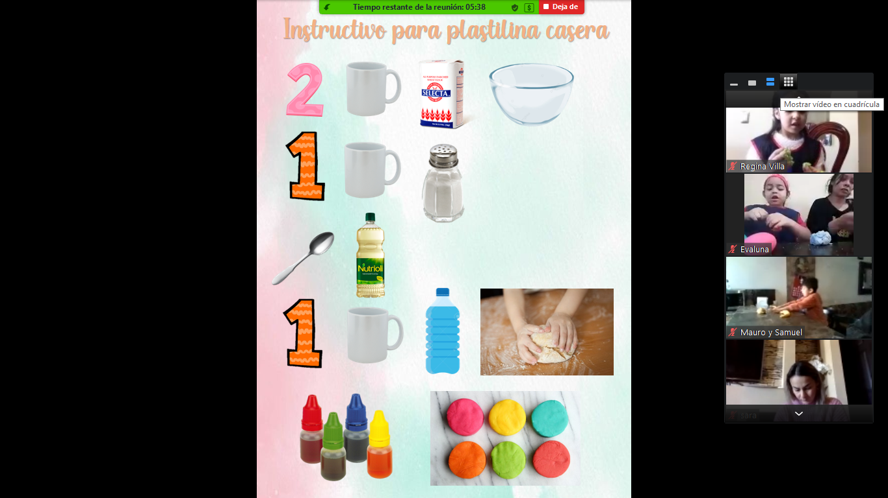
Clase de Zoom

Slide 23
Pulgarcito medidor
Cuento
4 de febrero del 2021
El día de hoy se trabajo mediante los aprendizajes de reforzamiento que envió la educadora, se les envió la actividad y se les explico mediante un vídeo lo que iban a realizar. Se le proporciono material didáctico y las evidencias de la semana se suben los viernes a domingo.

Slide 24
Soy mexicano
5 de febrero del 2021
El día de hoy se trabajo mediante los aprendizajes de reforzamiento que envió la educadora, se les envió la actividad y se les explico mediante un vídeo lo que iban a realizar. Se le proporciono material didáctico y las evidencias de la semana se suben los viernes a domingo.

